Slide 1



KÍNH CHÀO QUÝ THẦY CÔ GIÁO VÀ
CÁC EM HỌC SINH

Slide 2
Bài 30
CHIẾN TRANH GIÀNH ĐỘC LẬP
CỦA CÁC THUỘC ĐỊA ANH Ở BẮC MĨ

Slide 3
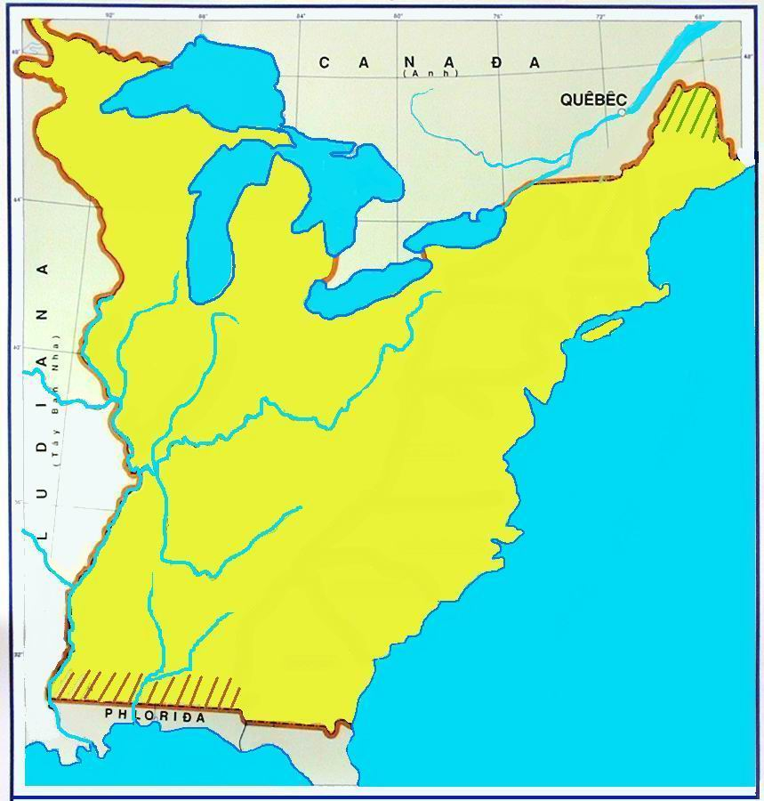

Bài 30 -
CHIẾN TRANH GIÀNH ĐỘC LẬP CỦA CÁC THUỘC ĐỊA ANH Ở BẮC MĨ
1. Sự phát triển của CNTB ở Bắc Mĩ. Nguyên nhân bùng nổ chiến tranh
13 thuộc địa của Anh được ra đời như thế nào?
. 7.MA XA CHU XET
- Nửa đầu thế kỷ XVIII: người Anh lập được 13 thuộc địa dọc theo bờ Đại Tây Dương.
6
6.NIU HĂM XAI
Viếc-gi-ni-a
(1607)
8. NIU OOC
2
1
BÔXTƠN
9.PEN XIN VA NI A
1. RỐT AILEN
2. CON NẾCH TI CỚT
3
3. NIU GIƠ XI
5
4
4. ĐƠ-LA-OA
5. MÊ RI LEN
Gioóc-gi-a
(1732)
12. VIẾC GI NI A
10.CA RÔ LIN NA BẮC
11.CA RÔ LIN NA NAM
ĐẠI TÂY DƯƠNG
13.GIOÓC GI A
LƯỢC ĐỒ 13 THUỘC ĐỊA ANH Ở BẮC MĨ

Slide 4
Bài 30 -
CHIẾN TRANH GIÀNH ĐỘC LẬP CỦA CÁC THUỘC ĐỊA ANH Ở BẮC MĨ
1. Sự phát triển của CNTB ở Bắc Mĩ. Nguyên nhân bùng nổ chiến tranh
-Giữa thế kỉ XVIII, nền công thương nghiệp tư bản chủ nghĩa ở đây rất phát triển.
Nền kinh tế của 13 thuộc địa đến giữa thế kỉ XVIII phát triển như thế nào?
MA XA CHU XET
1
1.NIU HĂM XAI
NIU OOC
BÔXTƠN
3
2
-Yêu cầu tự do sản xuất, buôn bán, mở mang kinh tế về phía tây.
-Sự phát triển kinh tế công,nông nghiệp thúc đẩy thương nghiệp,giao thông,
thông tin,thống nhất thị
trường ngôn ngữ.
PEN XIN VA NI A
2. RỐT AILEN
4
3. CON NET TI CUT`
Sự phát triển kinh tế của 13 thuộc địa đặt ra yêu cầu gì?
4. NIU GIƠ XI
6
5
5. ĐƠ LA OA
VIẾC GI NI A
6. MÊ RI LEN
CA RÔ LIN NA BẮC
C.Tr thủ công
CA RÔ LIN NA NAM
N.M đóng tàu
GIOOC GI A
Đồn điền
Chăn nuôi
LƯỢC ĐỒ 13 THUỘC ĐỊA ANH Ở BẮC MĨ

Slide 5
Bài 30 -
CHIẾN TRANH GIÀNH ĐỘC LẬP CỦA CÁC THUỘC ĐỊA ANH Ở BẮC MĨ
1. Sự phát triển của chủ nghĩa tư bản ở Bắc Mĩ. Nguyên nhân bùng nổ chiến tranh.
Tại sao chính phủ Anh lại kìm hãm sự phát triển kinh tế ở 13 thuộc địa? Thực dân anh đã ban hành những chính sách gì? Kết quả?
Cấm lập nhà máy, xí nghiệp
Chính sách thống trị của thực dân Anh ở Bắc Mĩ
NHÂN DÂN
THUỘC ĐỊA
CHÍNH QUYỀN
THỰC DÂN
Cấm đưa máy móc, công nhân từ Anh sang
Thi hành chính sách thuế khoá nặng nề
NHIỆM VỤ
- Lật đổ ách thống trị của thực dân
- Giành lại độc lập và các quyền tự do
Cấm khai khẩn đất đai ở miền Tây
Cấm sản xuất nhiều loại hàng công nghiệp

Slide 6
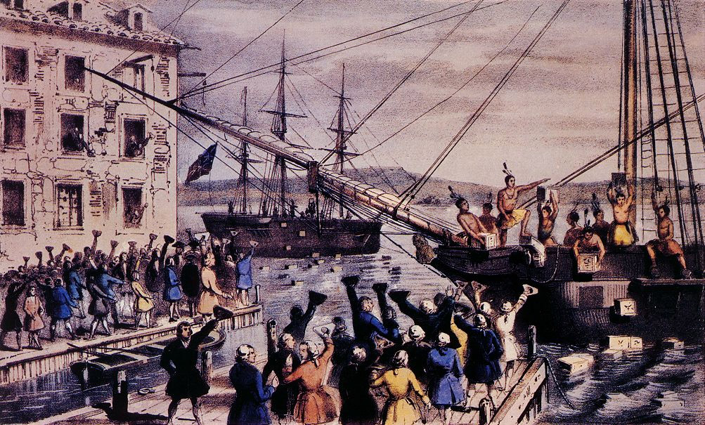
Bài 30 -
CHIẾN TRANH GIÀNH ĐỘC LẬP CỦA CÁC THUỘC ĐỊA ANH Ở BẮC MĨ
2. Diễn biến chiến tranh và sự thành lập Hợp chúng quốc Mĩ
Em hãy nêu sự kiện tấn công tàu chở chè của Anh ở cảng Bôn-xtơn?
MA XA CHU XET
-Cuối năm 1773 sự kiện “chè Bô-xtơn”.
-9/1774,Đại hội lục địa lần thứ nhất được tiến hành ở Phi-la-đen-phi-a.
BÔXTƠN
cuối-1773
PEN XIN VA NI A
PEN XIN VA NIA
PHILADENPHIA
9-1774
ĐẠI TÂY DƯƠNG
LƯỢC ĐỒ 13 THUỘC ĐỊA ANH Ở BẮC MĨ
SỰ KIỆN CHÈ BÔN-XTƠN

Slide 7
Bài 30 -
CHIẾN TRANH GIÀNH ĐỘC LẬP CỦA CÁC THUỘC ĐỊA ANH Ở BẮC MĨ
2. Diễn biến chiến tranh và sự thành lập Hợp chúng quốc Mĩ
Lập niên biểu diễn biến của chiến tranh?
Thời gian | Nội dung sự kiện | Kết quả
4-1775
Chiến tranh bùng nổ
Nghĩa quân thất bại
Đại hội lục địa lần thứ hai
5-1775
4-7-1776
17-10-1777
1781

Slide 8
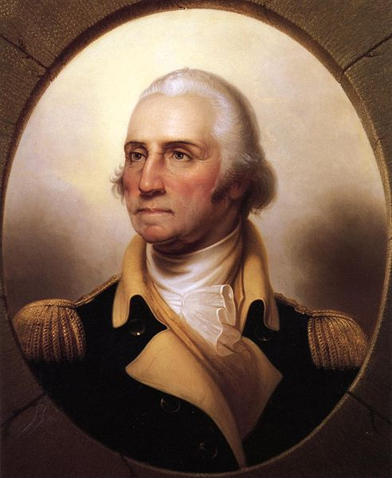
Bài 30 -
CHIẾN TRANH GIÀNH ĐỘC LẬP CỦA CÁC THUỘC ĐỊA ANH Ở BẮC MĨ
2. Diễn biến chiến tranh và sự thành lập Hợp chúng quốc Mĩ
PEN XIN VA NI A
PHI LA ĐEN PHI A
4-1775
Hình 53- G.Oa-sinh-tơn
(1732 – 1799)
ĐẠI TÂY DƯƠNG
Em có hiểu biết gì về nhân vật lịch sử này?
LƯỢC ĐỒ 13 THUỘC ĐỊA ANH Ở BẮC MĨ

Slide 9
Bài 30 -
CHIẾN TRANH GIÀNH ĐỘC LẬP CỦA CÁC THUỘC ĐỊA ANH Ở BẮC MĨ
2. Diễn biến chiến tranh và sự thành lập Hợp chúng quốc Mĩ
Thời gian | Nội dung sự kiện | Kết quả
4-1775
Chiến tranh bùng nổ
Nghĩa quân thất bại
Đại hội lục địa lần thứ hai
Các thuộc địa lần lượt tuyên bố tách khỏi Anh
5-1775
Đại hội thông qua Tuyên ngôn độc lập
4-7-1776
17-10-1777
1781

Slide 10
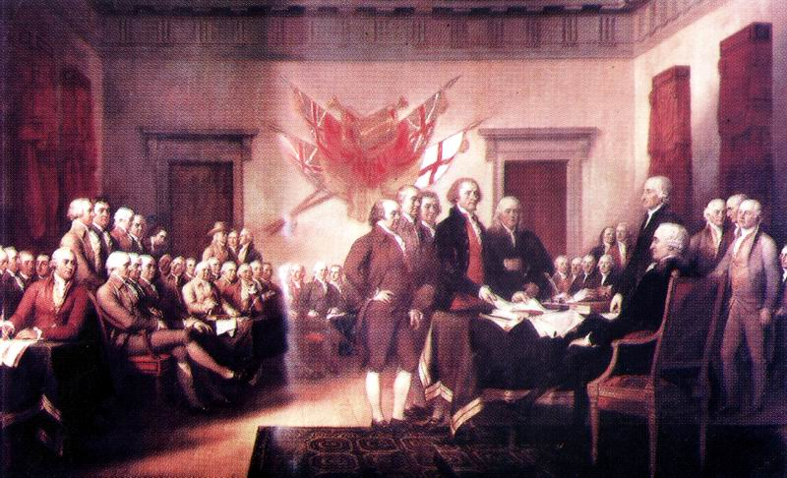
444
4-7-1776 Đại hội thông qua “ Tuyên ngôn độc lập ”
4-7-1776444
C424
4
vbbb644

Slide 11


TUYÊN NGÔN ĐỘC LẬP
4-7-1776
“….chúng tôi cho rằng những sự thật sau đây là hiển nhiên: Rằng mọi người sinh ra đều có quyền bình đẳng, và tạo hóa ban cho họ những quyền nhất định rất quen thuộc, trong số đó có quyền được sống, được hưởng tự do và mưu cầu hạnh phúc; rằng để bảo vệ những quyền đó, các chính phủ được lập ra cho mọi người dân và nhận được những quyền lực chính đáng từ sự nhất trí của những người dân đó do chính phủ này lãnh đạo; và rằng bất cứ khi nào một chính phủ dưới bất cứ hình thức nào phá hoại những mục tiêu cuối cùng đó, người dân có quyền thay đổi hoặc xóa bỏ nó và lập ra chính phủ mới dựa trên nền tảng của những nguyên tắc trên…
(Trích theo Hợp chúng quốc Hoa Kì 1994.NXB chính trị quốc qia Hà Nội,trang 114-115).
* TÍCH CỰC:
NHÓM 2:
Những hạn chế của bản Tuyên ngôn độc lập ?
NHÓM 1:
Những tiến bộ của bản Tuyên ngôn độc lập
- Khẳng định quyền con người và quyền công dân.
- Đề cao nguyên tắc chủ quyền của nhân dân.
* HẠN CHẾ:
- Không xoá bỏ chế độ nô lệ và việc bóc lột giai cấp công nhân và nhân dân lao động.
THẢO LUẬN NHÓM

Slide 12
Bài 30 -
CHIẾN TRANH GIÀNH ĐỘC LẬP CỦA CÁC THUỘC ĐỊA ANH Ở BẮC MĨ
2. Diễn biến chiến tranh và sự thành lập Hợp chúng quốc Mĩ
Thời gian | Nội dung sự kiện | Kết quả
4-1775
Chiến tranh bùng nổ
Nghĩa quân thất bại
Đại hội lục địa lần thứ hai
Các thuộc địa lần lượt tuyên bố tách khỏi Anh
5-1775
Đại hội thông qua Tuyên ngôn độc lập
Thành lập Hợp chúng quốc Mĩ
4-7-1776
17-10-1777
Trận đánh Xa-ra-tô-ga
1781

Slide 13
Bài 30 -
CHIẾN TRANH GIÀNH ĐỘC LẬP CỦA CÁC THUỘC ĐỊA ANH Ở BẮC MĨ
2. Diễn biến chiến tranh và sự thành lập Hợp chúng quốc Mĩ
17-10-1777 nghĩa quân thắng lớn ở Xa-ra-tô-ga tạo nên bước ngoặt của chiến tranh.
XA-RA-TÔ-GA
17- 10- 1777
NIU OOC
TRẬN ĐÁNH XA-RA-TÔ-GA
Vì sao quân Mĩ chiến thắng quân Anh ở Xa-ra-tô-ga?
LƯỢC ĐỒ 13 THUỘC ĐỊA ANH Ở BẮC MĨ

Slide 14
Bài 30 -
CHIẾN TRANH GIÀNH ĐỘC LẬP CỦA CÁC THUỘC ĐỊA ANH Ở BẮC MĨ
2. Diễn biến chiến tranh và sự thành lập Hợp chúng quốc Mĩ
Thời gian | Nội dung sự kiện | Kết quả
4-1775
Chiến tranh bùng nổ
Nghĩa quân thất bại
Đại hội lục địa lần thứ hai
Các thuộc địa lần lượt tuyên bố tách khỏi Anh
5-1775
Đại hội thông qua Tuyên ngôn độc lập
Thành lập Hợp chúng quốc Mĩ
4-7-1776
Trận đánh Xa-ra-tô-ga
Quân thuộc địa giành thắng lợi
17-10-1777
1781
Trận đánh I-oóc-tao

Slide 15
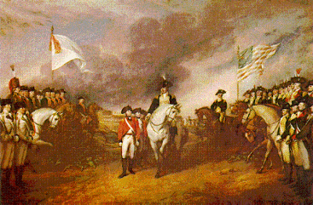
Bài 30 -
CHIẾN TRANH GIÀNH ĐỘC LẬP CỦA CÁC THUỘC ĐỊA ANH Ở BẮC MĨ
2. Diễn biến chiến tranh và sự thành lập Hợp chúng quốc Mĩ
TRẬN ĐÁNH I-OOC-TAO
19-10-1781
VIẾC GI NI A
I-OOC-TAO
19-10-1781
Năm 1781 nghĩa quân thắng trận quyết định ở I-oóc-tao. Toàn bộ quân Anh đầu hàng
ĐẠI TÂY DƯƠNG

Slide 16
Bài 30 -
CHIẾN TRANH GIÀNH ĐỘC LẬP CỦA CÁC THUỘC ĐỊA ANH Ở BẮC MĨ
2. Diễn biến chiến tranh và sự thành lập Hợp chúng quốc Mĩ
Thời gian | Nội dung sự kiện | Kết quả
4-1775
Chiến tranh bùng nổ
Nghĩa quân thất bại
Đại hội lục địa lần thứ hai
Các thuộc địa lần lượt tuyên bố tách khỏi Anh
5-1775
Đại hội thông qua Tuyên ngôn độc lập
Thành lập Hợp chúng quốc Mĩ
4-7-1776
Trận đánh Xa-ra-tô-ga
Quân thuộc địa giành thắng lợi
17-10-1777
1781
Trận đánh I-oóc-tao
Quân Anh đầu hàng

Slide 17
Bài 30 -
CHIẾN TRANH GIÀNH ĐỘC LẬP CỦA CÁC THUỘC ĐỊA ANH Ở BẮC MĨ
3. Kết quả và ý nghĩa của chiến tranh giành độc lập
* Kết quả:
Cuộc chiến tranh giành độc lập của 13 thuộc địa Anh ở Bắc Mĩ đạt được kết quả như thế nào?
- Anh chính thức công nhận độc lập của 13 thuộc địa ở Bắc Mĩ.
- Năm 1787, Hiến pháp Mĩ được thông qua.

Slide 18
TỔNG THỐNG
TÒA ÁN
TỐI CAO
9 QUAN TÒA
Nhiệm kỳ suốt đời
ĐẠI CỬ TRI
THƯỢNG VIỆN
HẠ VIỆN
Mỗi bang 2 ĐB
Số ĐB theo tỉ lệ dân mỗi bang
QUỐC HỘI LẬP PHÁP
CÁC BANG
CỬ TRI
PHỤ NỮ
Không có quyền bầu cử
NÔ LỆ ,THỔ DÂN
Không có quyền công dân
Sơ đồ bộ máy nhà nước Mĩ theo Hiến pháp 1787

Slide 19
Bài 30 -
CHIẾN TRANH GIÀNH ĐỘC LẬP CỦA CÁC THUỘC ĐỊA ANH Ở BẮC MĨ
3. Kết quả và ý nghĩa của chiến tranh giành độc lập
* Kết quả:
- Anh chính thức công nhận độc lập của 13 thuộc địa ở Bắc Mĩ.
- Năm 1787, Hiến pháp Mĩ được thông qua.
- Năm 1789, G.Oa-sinh-tơn được bầu làm Tổng thống.
* Ý nghĩa:
Cuộc chiến tranh giành độc lập của 13 thuộc địa Anh ở Bắc Mĩ có ý nghĩa như thế nào?
-Giải phóng Bắc Mĩ khỏi sự thống trị của thực dân Anh.
- Mở đường cho chủ nghĩa tư bản phát triển ở Mĩ.
- Góp phần cổ vũ, thúc đẩy phong trào cách mạng.
* Tính chất:
Cách mạng tư sản
Cuộc chiến tranh giành độc lập của 13 thuộc địa Anh ở Bắc Mĩ mang tính chất gì?

Slide 20

Bảng hệ thống cuộc chiến tranh giành độc lập của 13 thuộc địa Anh ở Bắc Mĩ
Cách mạng
CHIẾN TRANH GIÀNH ĐỘC LẬP CỦA 13 THUỘC ĐỊA ANH Ở BẮC MĨ
Nội dung
Mục tiêu,
nhiệm vụ
Lật đổ ách thống trị, giành độc lập dân tộc, mở đường cho kinh tế TBCN phát triển.
Động lực
cách mạng
Quần chúng nhân dân
Giai cấp
lãnh đạo
Tư sản, Chủ nô
Hình thức
Chiến tranh giành độc lập
Kết quả
Giải phóng dân tộc, xác lập chế độ Cộng hoà liên bang

Slide 21
TRÒ
CỦNG CỐ
CHƠI
TRÒ
Ô
5. Có 6 chữ cái: Hoà ước công nhận nền
độc lập của 13 thuộc địa được ký kết
ở đâu?
4. Có 7 chữ cái: Chiến thắng buộc thực dân
Anh phải đầu hàng?
Ô chữ bí mật: Có 9 chữ cái: Tổng thống
đầu tiên của nước Mĩ?
2. Có 9 chữ cái: Hiến pháp Mĩ quy định
ai nắm quyền hành pháp?
1. Có 9 chữ cái: Sự kiện này là nguyên nhân
của cuộc chiến tranh giành độc lập
ở Bắc Mĩ?
6. Có 8 chữ cái: Chiến thắng ở nơi này đã
tạo ra bước ngoặt của cuộc chiến tranh?
CHỮ
3. Có 11 chữ cái: 13 thuộc địa Anh ở Bắc Mĩ
được thành lập ven đại dương này?
CHƠI
1
C
H
È
B
Ô
X
T
Ơ
N
2
Ô
T
Ổ
N
G
T
H
Ố
N
G
3
Đ
Ạ
CHỮ
I
T
Â
Y
D
Ư
Ơ
N
G
4
I
O
O
C
T
A
O
5
V
É
C
X
A
I
6
X
A
R
A
T
Ô
G
A
Ô CHỮ BÍ MẬT
O
A
S
I
N
H
T
Ơ
N

Slide 22

BÀI TẬP VỀ NHÀ
So sánh Cách mạng tư sản Anh và Chiến tranh giành độc lập của các thuộc địa Anh ở Bắc Mĩ ?
 | CMTS Anh | CHIẾN TRANH GIÀNH ĐỘC LẬP CỦA CÁC THUỘC ĐỊA ANH Ở BẮC MĨ
Mục tiêu, nhiệm vụ
Động lực cách mạng
Giai cấp lãnh đạo
Hình thức
Kết quả
Cách mạng
Nội dung

